Slide 1
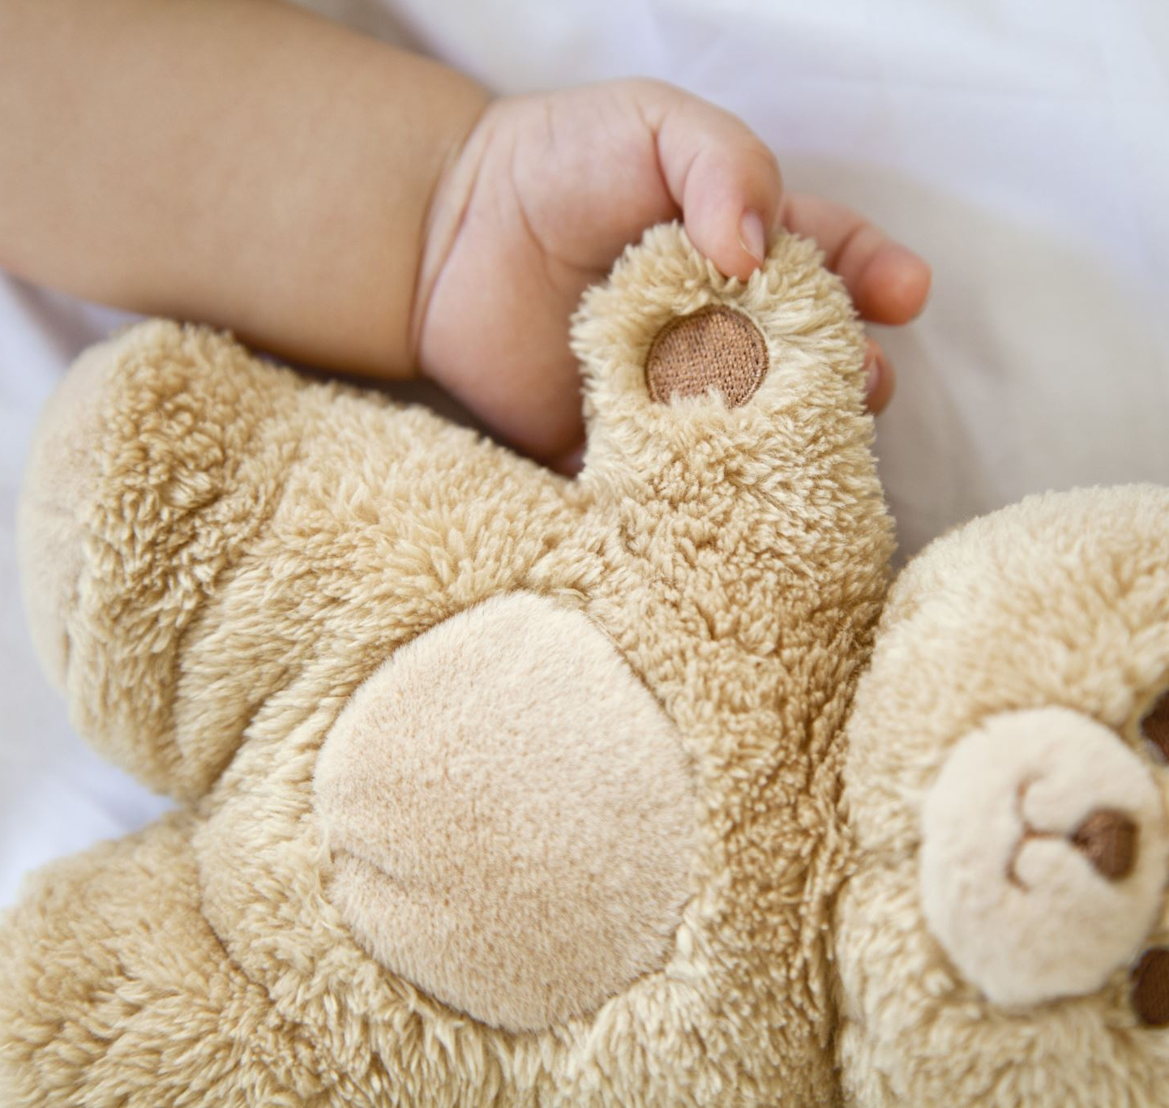
Šťastné dítě
Kateřina Železníková

Slide 2
Dítě v domácím prostředí
Jedináčci
Děti v sourozeneckém vztahu

Slide 3
Dítě v dětské skupině
Volný režim,
bez požadavků na dítě,
bez výstupů a kompetencí,
bez řízené činnosti.
Výhodou je zvyk na odloučení od rodičů

Slide 4
Dítě v mateřské škole – co dělá MŠ pro vás?
Pečují odborníci
MŠ = vzdělávací instituce, ŠVP
Hlavní cíle - socializace dítěte (odloučení, komunikace s vrstevníky a učiteli)
- zvládnutí základních gramotností
- rozvoj hrubé a jemné motoriky
- dosažení klíčových kompetencí předškolního vzdělávání

Slide 5
respektovat školní řád – příchody dítěte do MŠ, odchody dítěte do MŠ respektovat adaptační plán, rizika adaptačního období respektovat učitelky spolupracovat s MŠ

Slide 6
Jak připravit vlastní zlatíčko na vstup do MŠ
Odloučení
Oblékání
Odpočinek
Pobyt venku
Stravování
Hračky
Řeč

Slide 7
Vývoj dětí předškolního věku
potřeba kolektivu
utváření hodnotového systému dítěte,
posilování kladných charakterových vlastností a
kontrola temperamentu a emocí
rozvoj kognitivního systému, logického myšlení, fantazie
schopnost dorozumět se, sebeobsluha
jemná a hrubá motorika

